Slide 1
javascript

Slide 2
1.脚本语言
缩短传统的编写-编译-链接-运行过程
改为解释执行

Slide 3
2.弱类型
类型之间的转换

Slide 4
3.解释器-js引擎
chrome V8引擎

Slide 5
4.历史
网景->ECMAscript

Slide 6
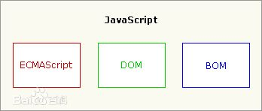
5.javascript组成

Slide 7
6.添加交互行为

Slide 8
7. ES5?ES6?
2009 2015

Slide 9
8.语法

